Slide 1
LỚP
ĐẠI SỐ
10
Chương 2: HÀM SỐ BẬC NHẤT VÀ BẬC HAI
Bài 2. HÀM SỐ y = ax +b
I
ÔN TẬP VỀ HÀM SỐ BẬC NHẤT
II
HÀM SỐ HẰNG y = b
III
HÀM SỐ y = |x|
1
Tập xác định
2
Chiều biến thiên
3
Đồ thị
IV
BÀI TẬP

Slide 2
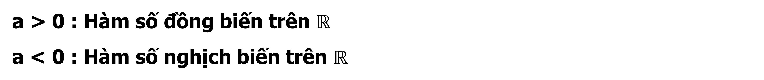
I
Ôn tập về hàm số bậc nhất
Định nghĩa
Hàm số bậc nhất là hàm số được cho bằng biểu thức có dạng y = ax + b, trong đó a và b là những hằng số với a ≠ 0.
Tập xác định
Hàm số có tập xác định : $D=ℝ$
Chiều biến thiên
a > 0 : Hàm số đồng biến trên $ℝ$
a < 0 : Hàm số nghịch biến trên $ℝ$

Slide 3


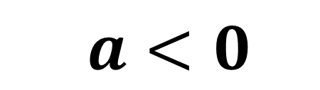
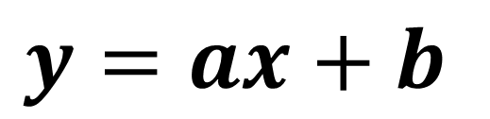

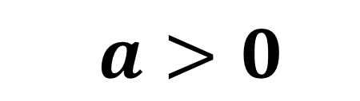


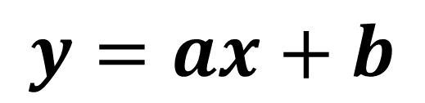





I
Ôn tập về hàm số bậc nhất
Bảng biến thiên
$a>0$
$a<0$
$$x$$
$$−∞$$
$$+∞$$
$$x$$
$$−∞$$
$$+∞$$
$$+∞$$
$$−∞$$
$$y=ax+b$$
$$y=ax+b$$
$$−∞$$
$$+∞$$

Slide 4
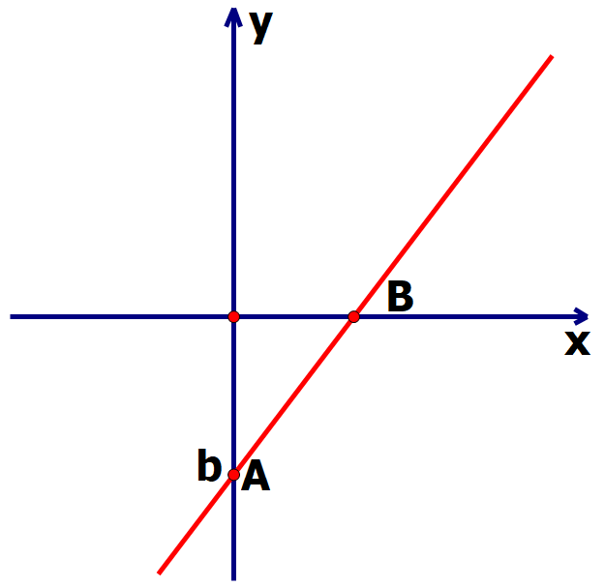
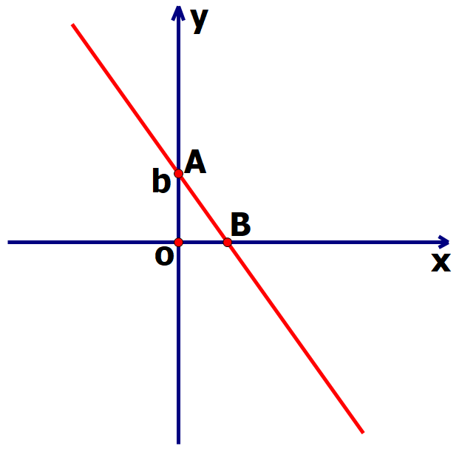

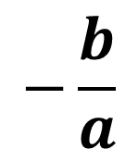


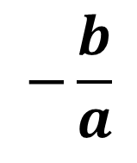
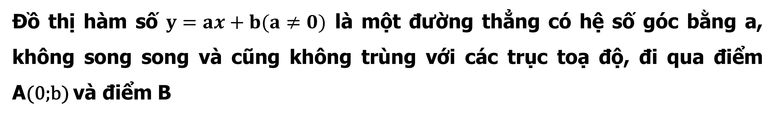
I
Ôn tập về hàm số bậc nhất
Đồ thị
Đồ thị hàm số $y=ax+b(a≠0)$ là một đường thẳng có hệ số góc bằng a, không song song và cũng không trùng với các trục toạ độ, đi qua điểm A(0;b) và điểm B
$(−\frac{b}{a}$;0)
$$a>0$$
$$a<0$$
O
$$−\frac{b}{a}$$
$$−\frac{b}{a}$$

Slide 5
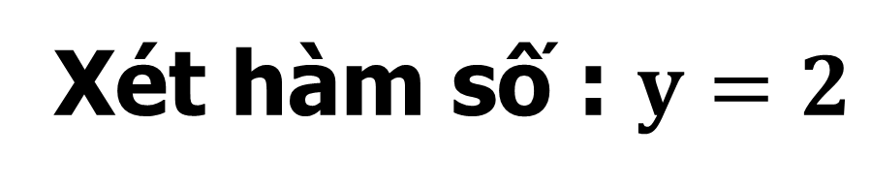
II
HÀM SỐ HẰNG y = b
Ví dụ
Xét hàm số : $y=2$
Hãy xác định hệ số a?
Hệ số a = 0
Khi x = 0 thì y = ?
Khi x = 1 thì y = ?
Khi x = -2 thì y = ?
Khi x = 0 thì y = 2
Khi x = 1 thì y = 2
Khi x = -2 thì y = 2

Slide 6
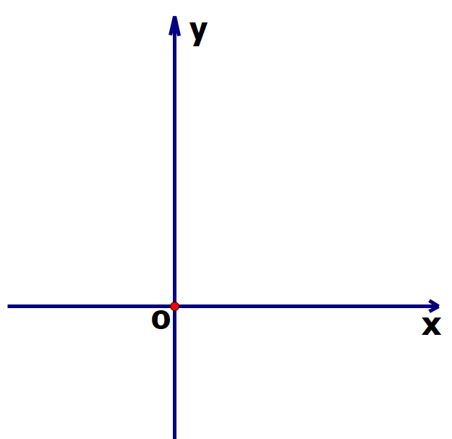
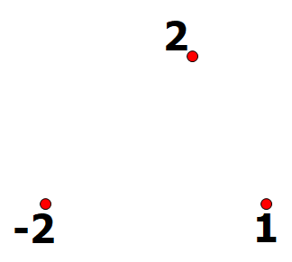
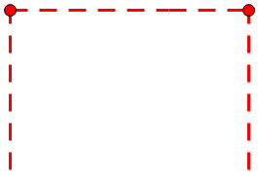
II
HÀM SỐ HẰNG y = b
Ví dụ
Xét hàm số : $y=2$
Vẽ đường thẳng đi qua 3 điểm (0; 2), (1; 2) và (-2; 2) lên hệ trục tọa độ Oxy và nhận xét?
Nhận xét
Đường thẳng y = 2 song song với trục hoành Ox

Slide 7
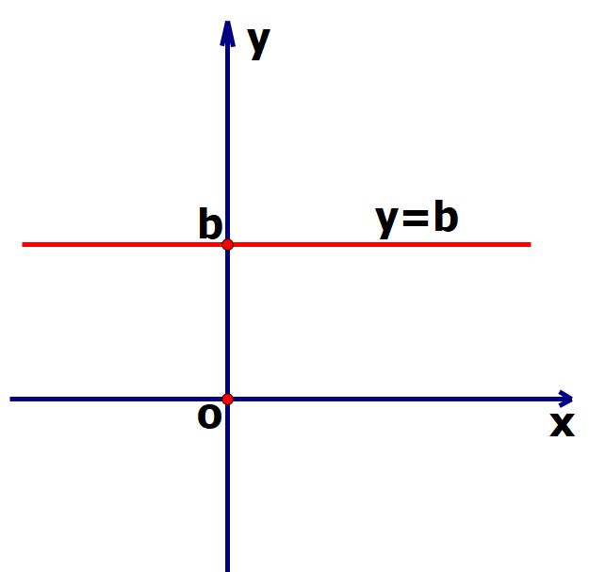
II
HÀM SỐ HẰNG y = b
Tổng quát
Đồ thị của hàm số y = b là một đường thẳng song song hoặc trùng với trục hoành và cắt trục tung tại điểm có tọa độ (0; b).
Khi nào đồ thị hàm số y = b trùng với trục Ox?
Khi b = 0

Slide 8
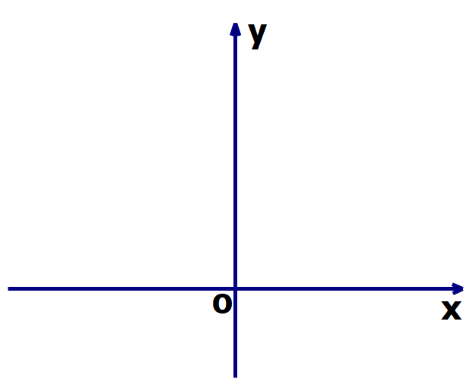
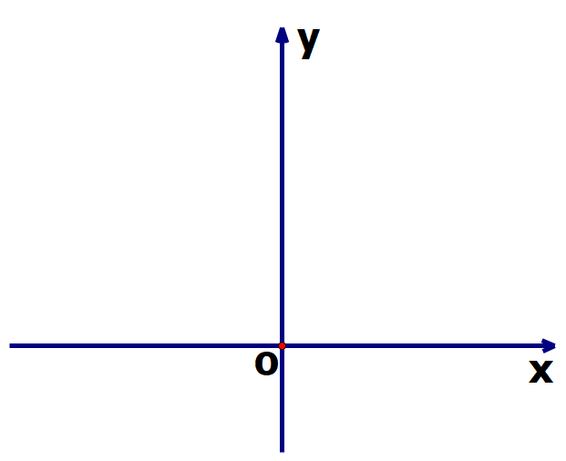
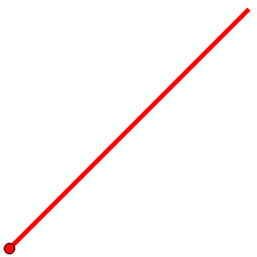
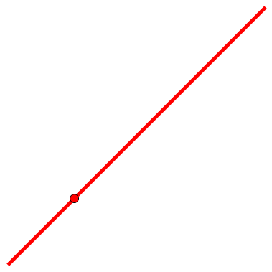
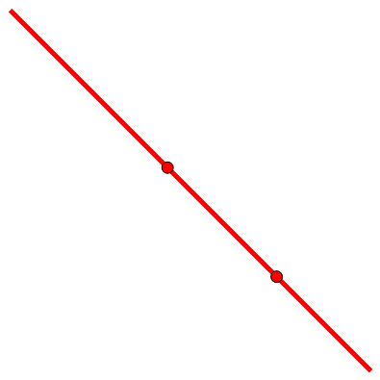
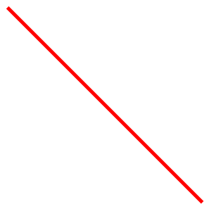
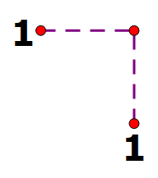
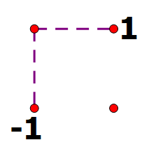
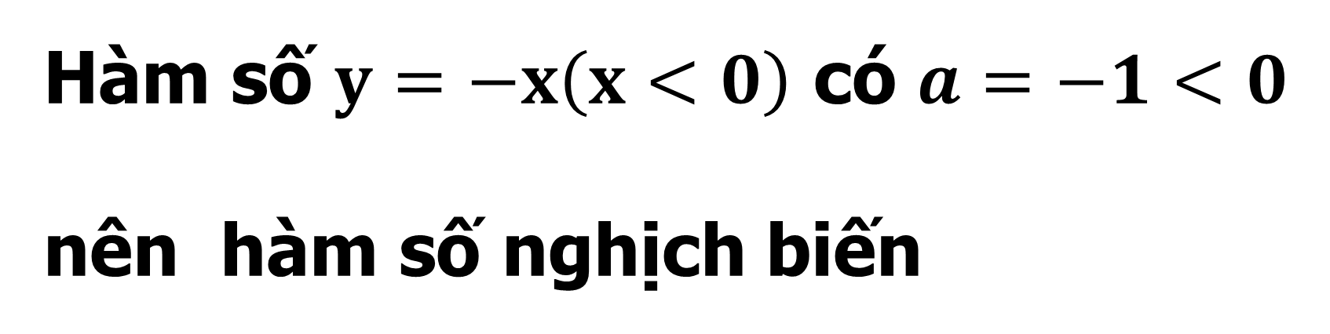
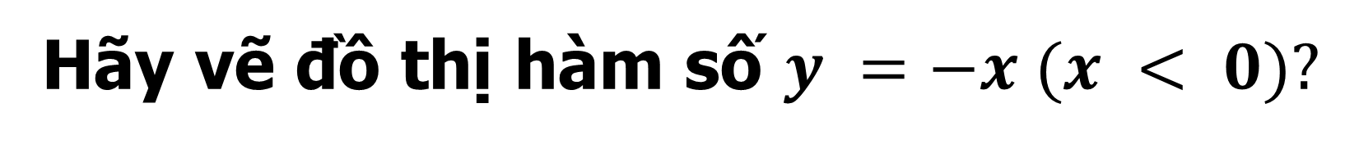
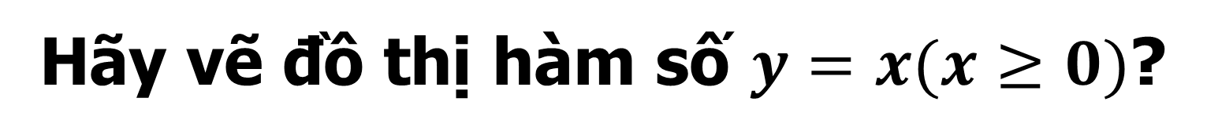
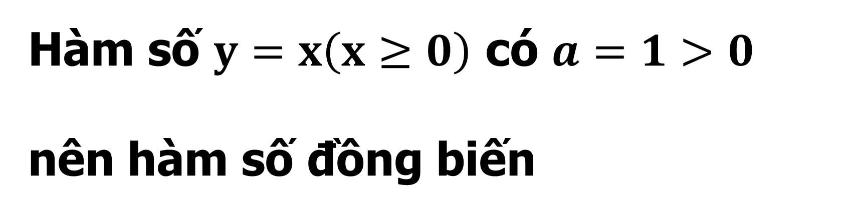
Hãy vẽ đồ thị hàm số $y=x(x≥0)$?
Hãy vẽ đồ thị hàm số $y =−x (x < 0)?$
Nhận xét
Nhận xét
Hàm số $y=x\left(x≥0\right)$ có $a=1>0$
nên hàm số đồng biến
Hàm số $y=−x\left(x<0\right)$ có $a=−1<0$
nên hàm số nghịch biến

Slide 9
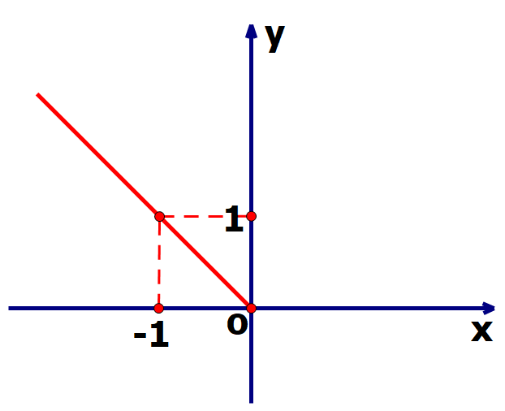
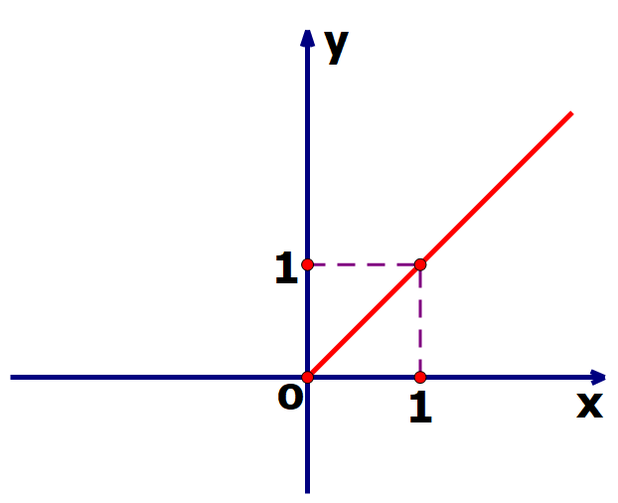
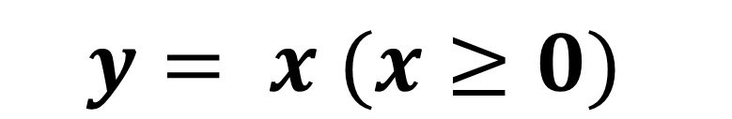
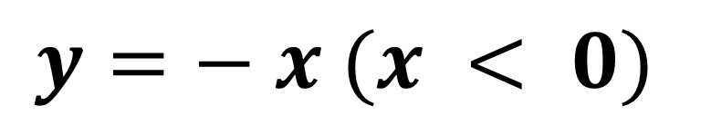
$$y=− x (x < 0)$$
$$y= x (x≥0)$$
Có một hàm số liên quan chặt chẽ với hàm số bậc nhất đó là $y=\left|x\right|$

Slide 10
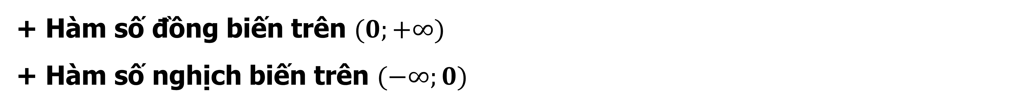
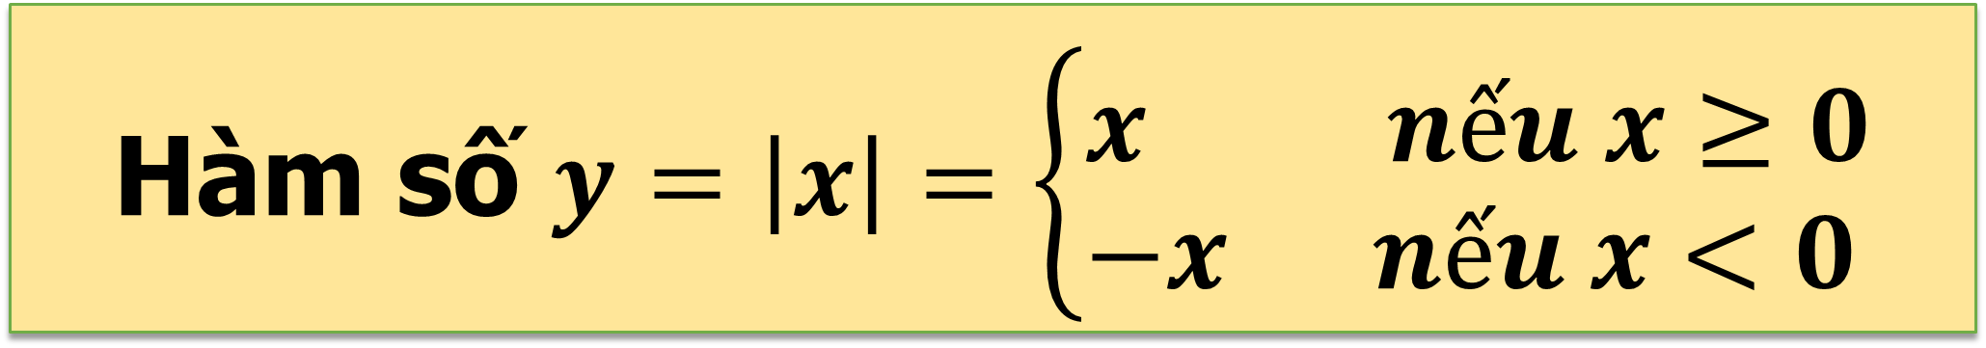
III
HÀM SỐ y = |x|
Hàm số $y=\left|x\right|=\left\{\begin{aligned}&x nếu x≥0 \\ &−x​​​ nếu x<0\end{aligned}\right.$
1
Tập xác định
Hàm số $y=\left|x\right|$xác định với mọi giá trị thực của x, tức là tập xác định $D=ℝ$
2
Chiều biến thiên
+ Hàm số đồng biến trên $(0;+∞)$
+ Hàm số nghịch biến trên $(−∞;0)$

Slide 11
III
HÀM SỐ y = |x|
Bảng biến thiên
x
y
0
0

Slide 12
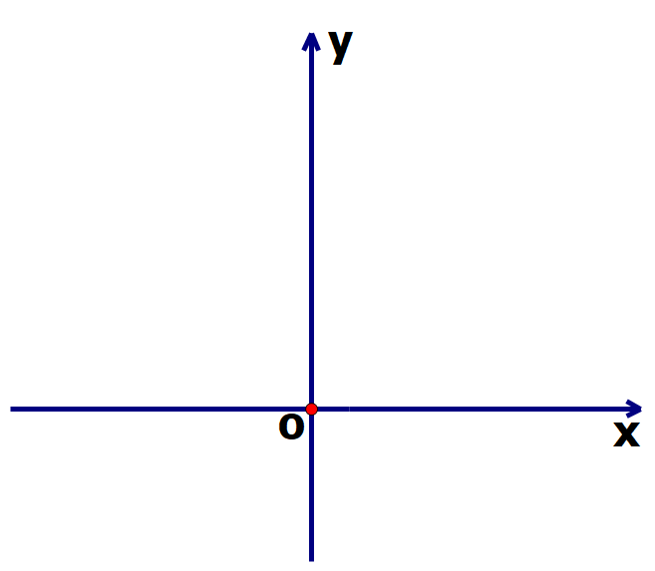
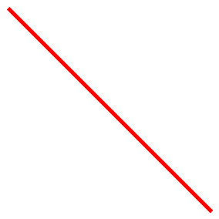
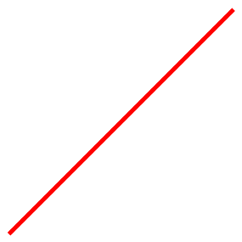
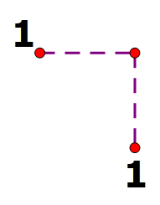
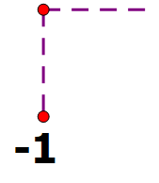
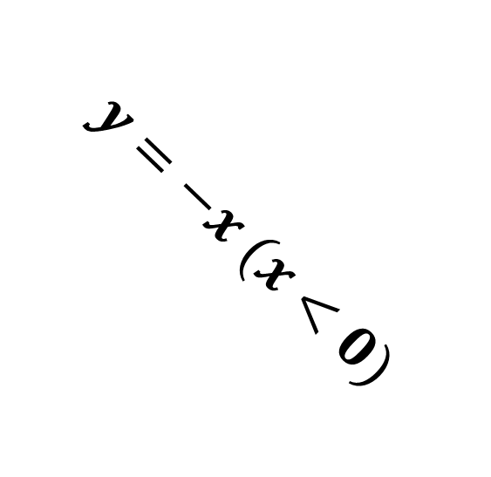
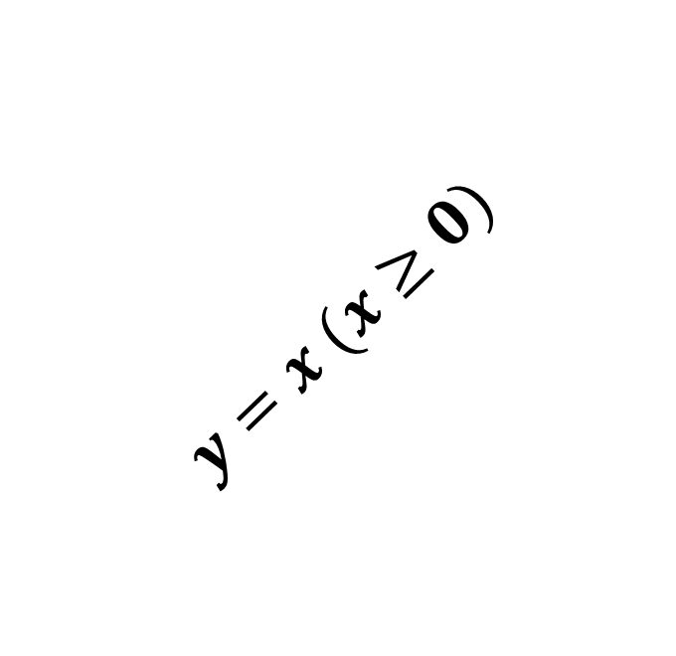
III
HÀM SỐ y = |x|
3
Đồ thị
$$y=x (x≥0)$$
$$y=−x (x<0)$$
Đồ thị hàm số y = |x| đối xứng nhau qua trục tung

Slide 13
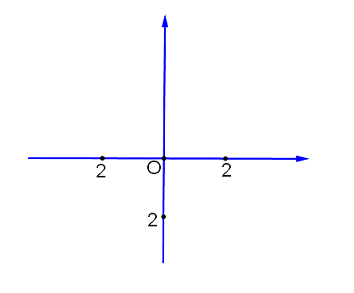










III
HÀM SỐ y = |x|
Ví dụ
Vẽ đồ thị hàm số
$y=\left|x\right|−2$.
Bài giải
Ta có $y=\left|x\right|−2=\left\{\begin{aligned}x−2 nếu x≥0 \\ −x−2 nếu x<0\end{aligned}\right.$
$$y=−x−2 nếu x<0$$
$$y=x−2 nếu x≥0$$
Do vậy:
với $x≥0$,
đồ thị trùng với đường thẳng $y=x−2$.
Với $x<0$,
đồ thị trùng với đường thẳng $y=−x−2$.

Slide 14






IV
BÀI TẬP SGK Trang 41,42
Bài tập 1
Vẽ đồ thị các hàm số sau:
a) $y=2x−3;$
b)
c) $y=−\frac{3}{2}x+7$
Bài giải
a) Đồ thị hàm số đi qua 2 điểm và

Slide 15







IV
BÀI TẬP SGK Trang 41,42
Bài tập 1
Vẽ đồ thị các hàm số sau:
a) $y=2x−3;$
b)
c) $y=−\frac{3}{2}x+7$
Bài giải
b) $y=\sqrt{2}$ là hàm hằng,
$y=2x−3;$
đồ thị là một đường thẳng song song với trục $Ox$
cắt trục tung $Oy$ tại điểm $\left(0;\sqrt{2}\right)$.
$$y=\sqrt{2}$$

Slide 16







IV
BÀI TẬP SGK Trang 41,42
Bài tập 1
Vẽ đồ thị các hàm số sau:
a) $y=2x−3;$
b)
c) $y=−\frac{3}{2}x+7$
Bài giải
c) Đồ thị hàm số đi qua 2 điểm $A\left(0;7\right)$ và $B\left(6;−2\right)$
$y=2x−3;$
$$y=\sqrt{2}$$
$$y=−\frac{3}{2}x+7$$

Slide 17




IV
BÀI TẬP SGK Trang 41,42
Bài tập 1
Vẽ đồ thị các hàm số sau:
a) $y=2x−3;$
b)
c) $y=−\frac{3}{2}x+7$
Bài giải
$y=2x−3;$
$$y=\sqrt{2}$$
$$y=−\frac{3}{2}x+7$$

Slide 18







IV
BÀI TẬP SGK Trang 41,42
Bài tập 1
Vẽ đồ thị các hàm số
d) $y=|x|−1$.
Bài giải
Ta có $y=|x|−1=\left\{\begin{aligned}x−1 nếu x≥0 \\ −x−1 nếu x<0\end{aligned}\right.$
$$y=−x−1 nếu x<0$$
$$y=x−1 nếu x≥0$$
Do vậy:
với $x≥0$,
đồ thị trùng với đường thẳng $y=x−1$.
Với $x<0$,
đồ thị trùng với đường thẳng $y=−x−1$.

Slide 19







IV
BÀI TẬP SGK Trang 41,42
Bài tập 2
Xác định $a,b$ để đồ thị của hàm số $y=ax+b$ đi qua các điểm
a) $A(0;3)$ và $B\left(\frac{3}{5};0\right)$;
b) $A\left(1;2\right)$ và $B\left(2;1\right)$;
c) $A\left(15;−3\right)$ và $B\left(21;−3\right)$.
Bài giải
a) $A(0;3)$ và $B\left(\frac{3}{5};0\right)$;
Đồ thị của hàm số $y=ax+b$ đi qua các điểm $A(0;3)$ và $B\left(\frac{3}{5};0\right)$
nên ta có hệ phương trình $\left\{\begin{aligned}a.0+b=3 \\ a.\frac{3}{5}+b=0\end{aligned}\right.$
$$⇔\left\{\begin{aligned}b=3 \\ a=−5\end{aligned}\right.$$
Vậy $a=−5;b=3$.

Slide 20




IV
BÀI TẬP SGK Trang 41,42
Bài tập 2
Xác định $a,b$ để đồ thị của hàm số $y=ax+b$ đi qua các điểm
a) $A(0;3)$ và $B\left(\frac{3}{5};0\right)$;
b) $A\left(1;2\right)$ và $B\left(2;1\right)$;
c) $A\left(15;−3\right)$ và $B\left(21;−3\right)$.
Bài giải
b) $A\left(1;2\right)$ và $B\left(2;1\right)$;
Đồ thị của hàm số $y=ax+b$ đi qua các điểm $A\left(1;2\right)$ và $B\left(2;1\right)$
nên ta có hệ phương trình $\left\{\begin{aligned}a.1+b=2 \\ a.2+b=1\end{aligned}\right.$
$$⇔\left\{\begin{aligned}a=−1 \\ b=3\end{aligned}\right.$$
Vậy $a=−1;b=3$.

Slide 21





IV
BÀI TẬP SGK Trang 41,42
Bài tập 2
Xác định $a,b$ để đồ thị của hàm số $y=ax+b$ đi qua các điểm
a) $A(0;3)$ và $B\left(\frac{3}{5};0\right)$;
b) $A\left(1;2\right)$ và $B\left(2;1\right)$;
c) $A\left(15;−3\right)$ và $B\left(21;−3\right)$.
Bài giải
c) $A\left(15;−3\right)$ và $B\left(21;−3\right)$.
Đồ thị của hàm số $y=ax+b$ đi qua các điểm $A\left(15;−3\right)$ và $B\left(21;−3\right)$
nên ta có hệ phương trình $\left\{\begin{aligned}a.15+b=−3 \\ a.21+b=−3\end{aligned}\right.$
$$⇔\left\{\begin{aligned}a=0 \\ b=−3\end{aligned}\right.$$
Vậy $a=0;b=−3$.
Nhận xét: Đường thẳng đi qua 2 điểm $\left(x_{1};y_{1}\right)$ và $\left(x_{2};y_{2}\right)$ với $x_{1}≠x_{2}$ và $y_{1}=y_{2}$thì đường thẳng này là đồ thị của một hàm hằng $y=y_{1}$.

Slide 22




IV
BÀI TẬP SGK Trang 41,42
Bài tập 3
Viết phương trình $y=ax+b$ của các đường thẳng
a) Đi qua hai điểm $A\left(4;3\right)$ và $B\left(2;−1\right)$;
b) Đi qua điểm $A\left(1;−1\right)$ và song song với $Ox$.
Bài giải
a) Đường thẳng $y=ax+b$ đi qua hai điểm $A\left(4;3\right)$ và $B\left(2;−1\right)$
nên ta có hệ phương trình $\left\{\begin{aligned}4.a+b=3 \\ 2a+b=−1\end{aligned}\right.$
$$⇔\left\{\begin{aligned}&a=2 \\ &b=−5\end{aligned}\right.\text{.}$$
Vậy $y=2x−5$.

Slide 23


IV
BÀI TẬP SGK Trang 41,42
Bài tập 3
Viết phương trình $y=ax+b$ của các đường thẳng
a) Đi qua hai điểm $A\left(4;3\right)$ và $B\left(2;−1\right)$;
b) Đi qua điểm $A\left(1;−1\right)$ và song song với $Ox$.
Bài giải
b) Đường thẳng song song với $Ox$ nên có dạng $y=b$, đi qua điểm $A\left(1;−1\right)$
$$\text{suy} \text{ra} b=−1$$
Vậy $y=−1$.

Slide 24














IV
BÀI TẬP SGK Trang 41,42
Bài tập 4
Bài giải
Vẽ đồ thị các hàm số sau:
a)$y=\left\{\begin{matrix}2x với x≥0 \\ −\frac{1}{2}x với x<0 \end{matrix}\right.$
$$y=2x với x≥0$$
$$y=2x$$
a)$y=\left\{\begin{matrix}2x với x≥0 \\ −\frac{1}{2}x với x<0 \end{matrix}\right.$
b)$y=\left\{\begin{matrix}x+1 với x≥1 \\ −2x+4 với x<1\end{matrix}\right.$
$$y=−\frac{1}{2}x với x<0$$
$$y=−\frac{1}{2}x$$

Slide 25








IV
BÀI TẬP SGK Trang 41,42
Bài tập 4
Bài giải
b)$y=\left\{\begin{matrix}x+1 với x≥1 \\ −2x+4 với x<1\end{matrix}\right.$
Vẽ đồ thị các hàm số sau:
a)$y=\left\{\begin{matrix}2x với x≥0 \\ −\frac{1}{2}x với x<0 \end{matrix}\right.$
$$y=x+1 với x≥1$$
b)$y=\left\{\begin{matrix}x+1 với x≥1 \\ −2x+4 với x<1\end{matrix}\right.$
$$y=−2x+4 (x<1)$$

Slide 26





Câu 1
Cho hàm số $y=2x−1$. Khẳng định nào sau đây sai?
A
Hàm số đồng biến trên $ℝ$.
C
Hàm số nghịch biến trên $ℝ$.
C
B
Hàm số đồng biến trên $\left(\frac{1}{2};+∞\right)$.
D
Hàm số đồng biến trên $\left(−∞;\frac{1}{2}\right)$.
Bài giải
Hàm số $y=2x−1$ có hệ số $a=2>0$,
nên hàm số đồng biến trên $ℝ$.
Suy ra hàm số cũng đồng biến trên mọi khoảng con của $ℝ$.
Vậy chọn C

Slide 27





CÂU HỎI TRẮC NGHIỆM
Câu 2
Với giá trị nào của $m$ thì hàm số $y=\left(m−1\right)x+2$ nghịch biến trên $ℝ$.
A
B
C
$$m>1.$$
$m≥1$.
C
$m<1$.
D
$m≤1$.
Bài giải
Hàm số $y=\left(m−1\right)x+2$ nghịch biến trên $ℝ$ khi và chỉ khi
$a<0⇔m−1<0⇔m<1$

Slide 28






Câu 3
Đồ thị hình bên là của hàm số nào được cho ở các phương án $\text{A}\text{,}\text{B}\text{,}\text{C}\text{,}\text{D}$.
A
$y=2x+2$.
C
$y=x+2$.
B
$y=−x−2$.
D
$y=−x+2$.
D
Bài giải
Đồ thị hàm số $y=ax+b$ đi qua điểm $\left(2;0\right)$ nên ta có $2a+b=0 (1)$
và đi qua điểm $(0;2)$, nên có $a.0+b=2⇒b=2 (2)$
Từ (1) và (2) suy ra được $a=−1$
Vậy $y=−x+2$.

Slide 29
Câu 4
Hàm số $y=1−2x$ có đồ thị là hình vẽ nào sau đây.
.
C.
.
A
C
A
B
D
Bài giải
Đồ thị hàm số $y=1−2x$ đi qua 2 điểm $\left(1;−1\right)$ và $\left(0;1\right)$.
Vậy chọn A

Slide 30









Câu 5
Tìm tất cả các giá trị thực của tham số $m$ để đường thẳng
$y=\left(m^{2}−3\right)x+2m−3$ song song với đường thẳng $y=x+1$.
A
B
C
$$m=2.$$
$m=±$2.
C
$m=−2$.
D
$m=1$.
Bài giải
Đường thẳng $y=\left(m^{2}−3\right)x+2m−3$
song song với đường thẳng $y=x+1$ khi và chỉ khi
$$\left\{\begin{aligned}m^{2}−3=1 \\ 2m−3≠1\end{aligned}\right.$$
$$⇔\left\{\begin{aligned}m=±2 \\ m≠2\end{aligned}\right.$$
$⇔m=−2$.

Slide 31








Câu 6
Tìm tất cả các giá trị thực của tham số $m$ để đường thẳng
$d:y=\left(3m+2\right)x−7m−1$ vuông góc với đường $Δ:y=2x−1.$
A
B
$$m=−\frac{5}{6}.$$
C
$$m<\frac{5}{6}.$$
D
$$m>−\frac{1}{2}.$$
$$m=0.$$
B
Bài giải
Đường thẳng $Δ$ vuông góc với đường thẳng $d$ khi và chỉ khi
$$⇔m=−\frac{5}{6}\text{.}$$
$$2\left(3m+2\right)=−1$$

Slide 32







Câu 7
Tìm $a$ và $b$ để đồ thị hàm số $y=ax+b$ đi qua các điểm $A\left(−2;1\right), B\left(1;−2\right)$.
A
$a=−2$ và $b=−1.$
C
$a=1$ và $b=1.$
D
B
$a=2$ và $b=1.$
D
$a=−1$ và $b=−1.$
Bài giải
Đồ thị hàm số đi qua các điểm $A\left(−2;1\right), B\left(1;−2\right)$ nên
$$\left\{\begin{aligned}&1=a.\left(−2\right)+b \\ &−2=a.1+b\end{aligned}\right.$$
$$⇔\left\{\begin{aligned}&a=−1 \\ &b=−1\end{aligned}\right.\text{.}$$

Slide 33






Câu 8
Biết rằng đồ thị hàm số $y=ax+b$ đi qua điểm $A\left(−3;1\right)$ và có hệ số góc bằng $−2$. Tính tích $P=ab$.
A
B
C
D
$$p=−10.$$
B
$$p=10.$$
$$p=−7.$$
$$p=−5.$$
Bài giải
Hệ số góc bằng $−2⇒a=−2$.
Đồ thị đi qua điểm $A\left(−3;1\right)⇒−3a+b=1$, có $a=−2⇒b=−5$
Vậy $P=ab=\left(−2\right).\left(−5\right)=10.$

Slide 34






Câu 9
Cho hàm số $y=2x+m+1$. Tìm giá trị thực của $m$ để đồ thị hàm số cắt trục tung tại điểm có tung độ bằng $−2$.
A
A
$$m=−3.$$
B
$m=3$.
C
$m=0$.
D
$m=−1$.
Bài giải
Đồ thị hàm số cắt trục tung tại điểm có tung độ bằng $−2$
$⇒B\left(0;−2\right)$ thuộc đồ thị hàm số $⇒−2=2.0+m+1$
$⇔m=−3$.

Slide 35





Câu 10
Cho hàm số $y=2x+m+1$. Tìm giá trị thực của $m$ để đồ thị hàm số cắt trục hoành tại điểm có hoành độ bằng 3.
A
B
C
D
$$m=7.$$
$m=3$.
C
$m=−7$.
$$m=±7.$$
Bài giải
Đồ thị hàm số cắt trục hoành tại điểm có hoành độ bằng $3$
$⇒A\left(3;0\right)$ thuộc đồ thị hàm số $⇒0=2.3+m+1$
$⇔m=−7$.

Slide 36
Hàm số bậc nhất
→ Tập xác định .
→ Đồ thị là một đường thẳng không song song và không trùng với các trục toạ độ.
HÀM SỐ BẬC NHẤT
→ Để vẽ đường thẳng chỉ cần xác định hai điểm khác nhau của nó.
→ Tập xác định .
HÀM HẰNG
y=b
→ Đồ thị là một đường thẳng song song hoặc trùng với trục Ox, cắt trục tung tại điểm
→ Tập xác định , là hàm số chẵn.
HÀM SỐ
→ Hàm số đồng biến trên và nghịch biến trên

